Slide 1
Proyecto
“Vértice”
Docente: Rocio Contreras Aguila
Sección: 003D

Slide 2
Equipo del proyecto
Francisca Ortega – Desarrolladora de software | Desarrollo del frontend y backend. Implementación e integración de funcionalidades. Corrección de errores técnicos.
Masciel Sandoval – Desarrolladora y analista de sistemas | Participación en el desarrollo de funcionalidades. Elaboración y revisión de diagramas. Pruebas y revisión del funcionamiento del sistema.
Nicolás Garrido — Coordinador del proyecto y analista de requerimientos | Planificación y seguimiento de actividades. Levantamiento y documentación de requerimientos. Modelado de procesos y documentación del proyecto.
Todos participan en las decisiones y la revisión de avances

Slide 3
Descripción del proyecto
Problema
Información distribuida en Napsis, Excel y documentos físicos.
Búsqueda y actualización de datos más lenta.
Procesos académicos y administrativos poco centralizados.
Propuesta de solución
Vértice: plataforma web centralizada.
Acceso diferenciado para funcionarios y apoderados.
Gestión más rápida y ordenada de los procesos priorizados.

Slide 4
Objetivos del proyecto
Objetivo general | Objetivos específicos
Desarrollar una plataforma web para centralizar la información académica y administrativa de la institución educativa, facilitando la gestión de sus procesos internos y el acceso a información según el perfil de cada usuario. | Analizar Procesos actuales y requerimientos de los usuarios. Diseñar Arquitectura, modelo de datos e interfaces. Desarrollar Funcionalidades académicas y administrativas priorizadas. Comprobar Funcionamiento, errores y mejoras mediante pruebas. Evaluar Usabilidad, tiempos y experiencia mediante un pilotaje.

Slide 5
Alcances y limitaciones
Alcances | Limitaciones
Centralización de información de estudiantes, cursos y apoderados | Desarrollo del proyecto dentro de un plazo de 16 semanas
Acceso diferenciado según el rol y los permisos del usuario | Requiere conexión a internet
Gestión de asistencia, notas, conducta y justificativos | Complejidad Perfiles
Comunicaciones, retiros con QR y generación de reportes | Pruebas y validación sujetas a la disponibilidad del colegio

Slide 6
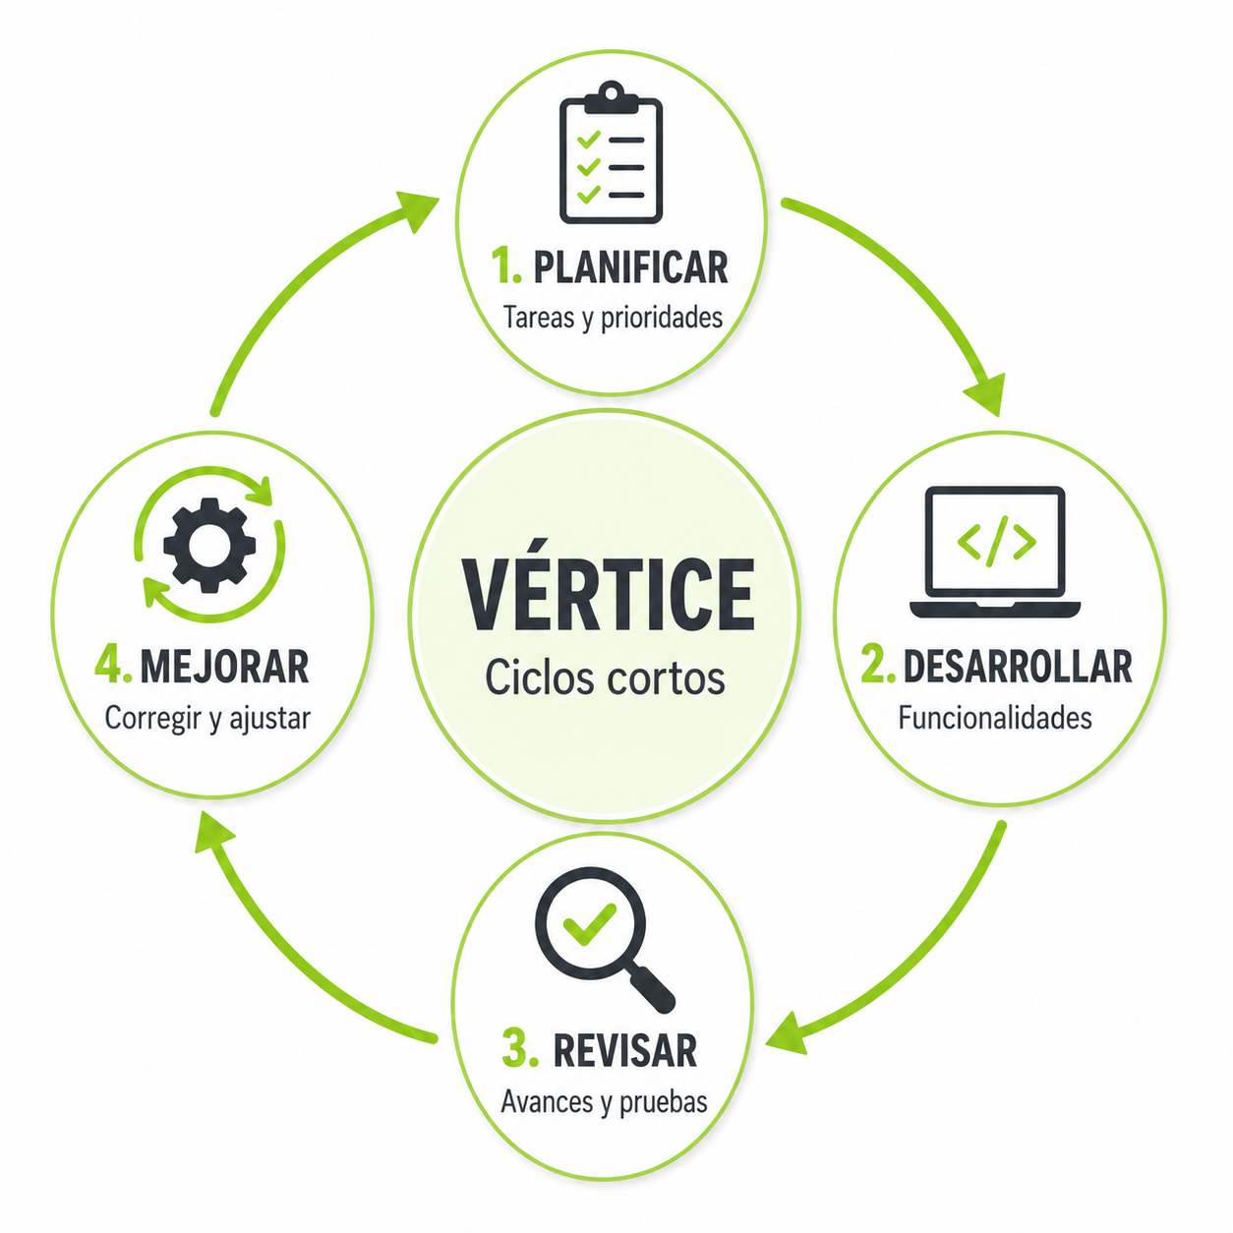
Metodología de trabajo
Metodología ágil basada en Scrum
Trabajo organizado en sprints, con entregas progresivas.
Priorización de historias de usuario y tareas desde el Product Backlog.
Revisión de funcionalidades y pruebas según sus criterios de aceptación.
Participación de todo el equipo y ajustes a partir de las retrospectivas.

Slide 7
Cronograma para el desarrollo
Actividad | Fase 1 |  |  |  | Fase 2 |  |  |  |  |  |  |  |  |  | Fase 3
 | S 1 | S 2 | S 3 | S 4 | S 5 | S 6 | S 7 | S 8 | S 9 | S 10 | S 11 | S 12 | S 13 | S 14 | S 15 | S 16
Planificación
Levantamiento de requerimientos
Diseño de la solución
Desarrollo de la plataforma
Pruebas de corrección
Evaluar mejoras y cierre

Slide 8
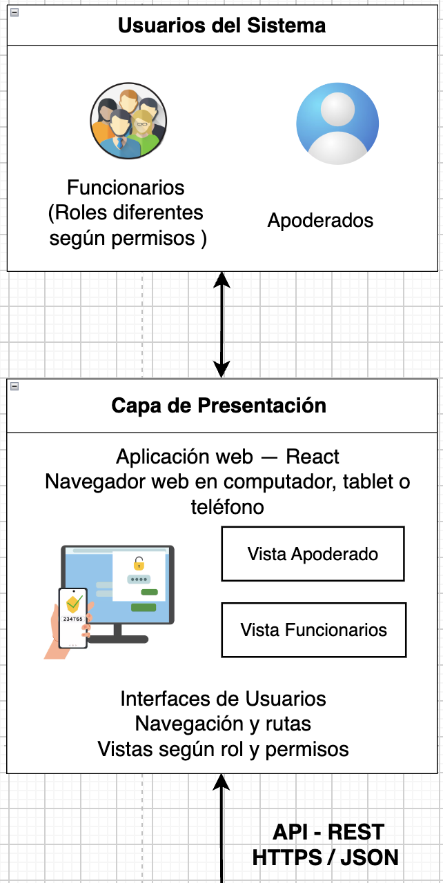
Arquitectura
Arquitectura basada en 3 capas: presentación, lógica de negocio y datos.
Acceso al sistema
Funcionarios y apoderados ingresan mediante un navegador web.
Cada usuario accede a vistas y funciones según su rol y permisos.
La interfaz es desarrollada con React.
Las solicitudes se envían al backend mediante una API REST utilizando HTTPS y JSON.

Slide 9
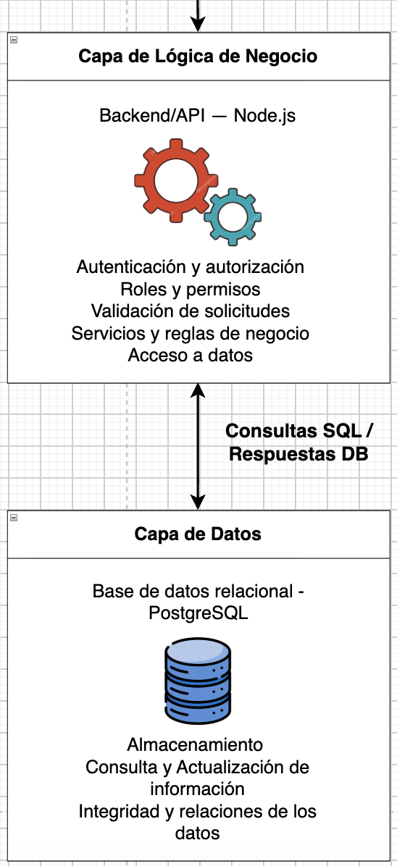
Procesamiento de la información
Node.js recibe y procesa las solicitudes enviadas desde React.
El backend controla la autenticación, los roles, las validaciones y las reglas de negocio.
La información se consulta y actualiza mediante instrucciones SQL.
PostgreSQL almacena los datos y mantiene su integridad y relaciones, utilizando Supabase como plataforma de administración.

Slide 10
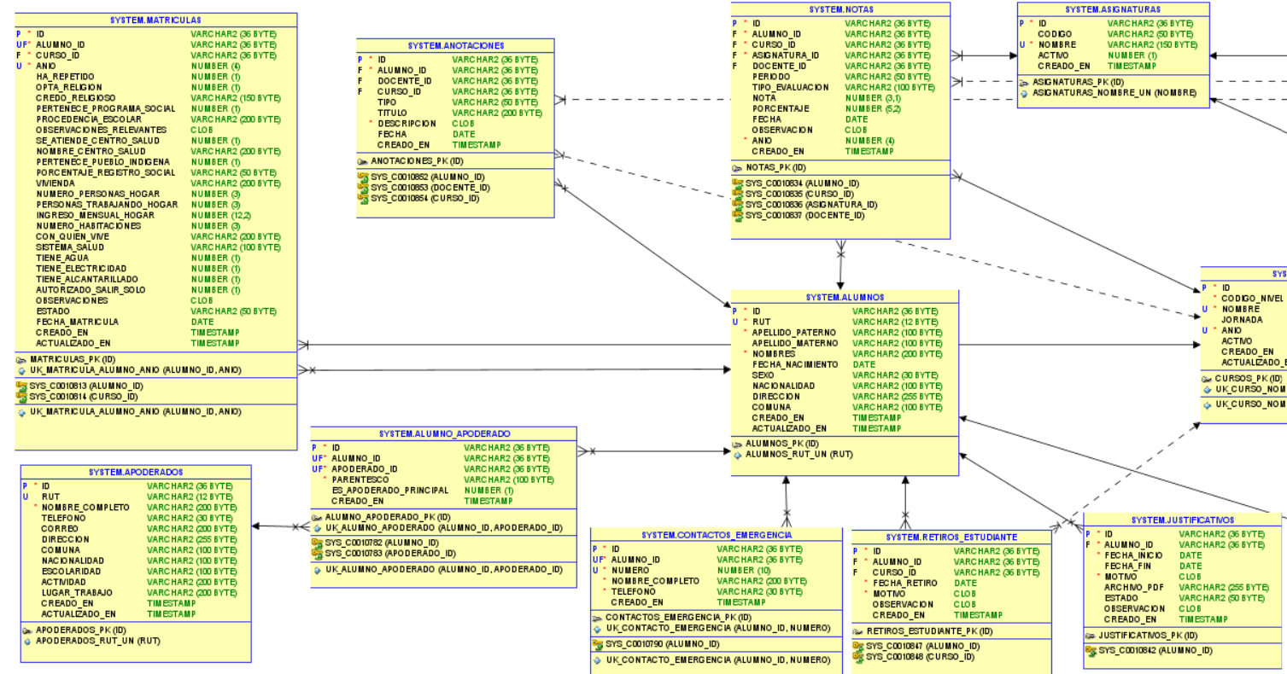
Modelo de datos

Slide 11
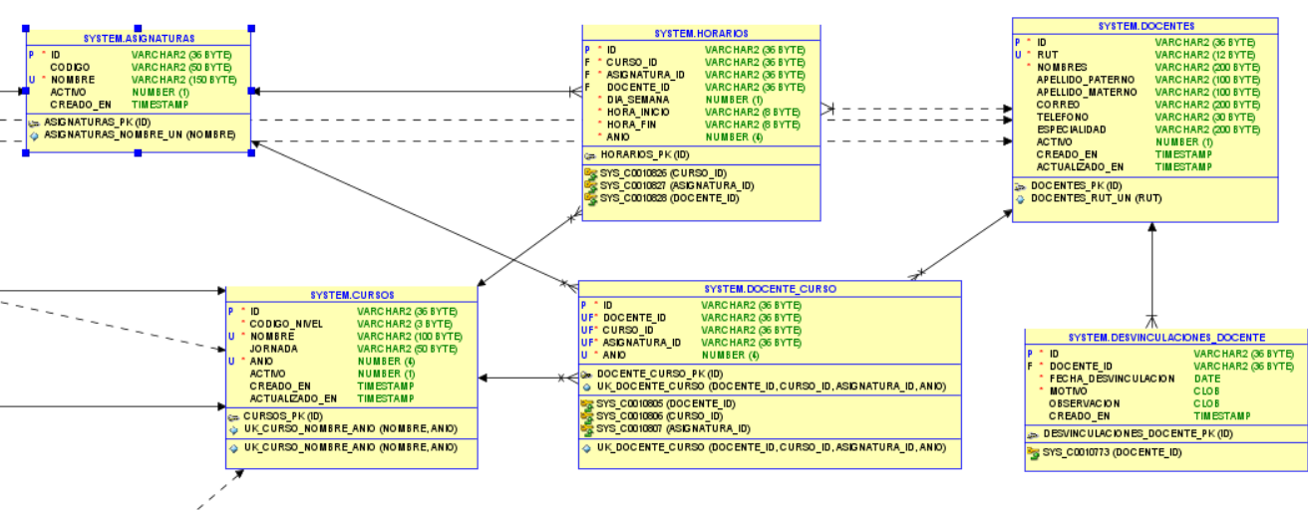

Slide 12
Tecnologías utilizadas
Tecnología o herramienta | Uso en el proyecto
React | Desarrollo de las interfaces de usuario
Node.js | Desarrollo del backend y procesamiento de solicitudes
PostgreSQL | Almacenamiento y consulta de información
GitHub | Control de versiones y colaboración del equipo
Visual Studio Code | Edición y organización del código
Draw.io | Elaboración de diagramas de arquitectura y diseño
Bizagi | Modelado de los procesos actuales y propuestos

Slide 13
DEMOSTRACIÓN DEL PROYECTO “VÉRTICE”

Slide 14
Resultados obtenidos
Estructura de la plataforma: avance del frontend en React, backend en Node.js y almacenamiento en PostgreSQL.
Vistas por perfil: desarrollo de pantallas para funcionarios y apoderados, con funciones según cada usuario.
Organización de la información escolar: incorporación de datos de estudiantes, apoderados y cursos en la base de datos.
Funciones escolares: avance de las funcionalidades priorizadas para registrar y consultar información.
Pruebas de funcionamiento: pruebas parciales para detectar errores y ajustar la conexión entre las partes del sistema y los permisos de acceso.

Slide 15
Obstáculos presentados durante el desarrollo
Obstáculo | Cómo se abordó
Coordinar el proyecto con las clases y la práctica profesional | Distribución de tareas y seguimiento de los avances del equipo
Diferencias en los conocimientos técnicos de los integrantes | Asignación de tareas según las fortalezas y colaboración entre integrantes
Gran cantidad de funcionalidades y distintos perfiles de usuario | Priorización de requerimientos y desarrollo de funcionalidades por etapas
Errores al iniciar sesión y verificar permisos en algunos perfiles | Revisión de los tokens de sesión, los roles y las rutas protegidas
Dependencia del tiempo disponible de la contraparte | Agrupación de consultas y seguimiento mediante el contacto directo con el director

Slide 16
¿Preguntas?

